Slide 1
نظرية فيثاغورس
في المثلث القائم الزاوية : مربع طول الوتر
يساوي مجموع مربعي طولي ساقيه .
ع
ص
ع² = س² + ص²
س
ص² = ع² ــ س²
س² = ع² ــ ص²

Slide 2


الحقوق غير محفوظة
اذكروني بدعواتكم الجميلة
المزيد من العروض من إعدادي
في قناتي
قناة رياضيات أسماء العوفي
اضغط هنا

Slide 3

الوتر
في مثلث قائم الزاوية
ساق
الوتر هو أطول ضلع في المثلث
الوتر هو الضلع المقابل للزاوية القائمة
زاوية قائمة
ساق
الساقان هما ضلعا الزاوية القائمة

Slide 4
جـ
أ
في مثلث قائم الزاوية
ب
عند إيجاد الوتر نجمع مربعي الساقين
ب²
+
أ²
=
جـ²
ب²
ــ
جـ²
=
أ²
عند إيجاد الساق نطرح مربع الوتر ــ مربع الساق
أ²
ــ
جـ²
=
ب²

Slide 5


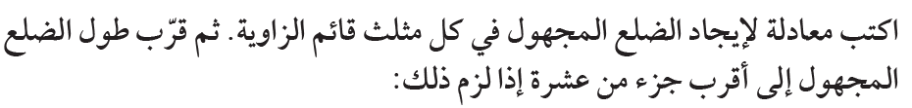
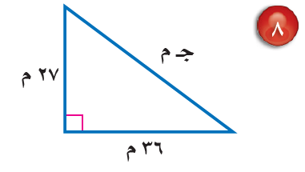
(الوتر)² = الضلع الأول²+ الضلع الثاني²
الوتر² = ²36 + ²27
الوتر² = 1296 + 729
ل² = 2025
ل² = الجذر التربيعي للطرفين
2025
±
طول الوتر هو 54 م
ل = ± 45
ل = 54 م نستبعد الحل السالب

Slide 6
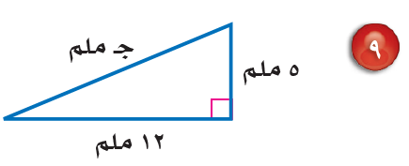
(الوتر)² = الضلع الأول²+ الضلع الثاني²
جـ² = ²12 + ²5
جـ² = 144 + 25
جـ² = 169
جـ² = الجذر التربيعي للطرفين
169
±
طول الوتر هو 13 دسم
جـ = ± 13
جـ = 13 دسم نستبعد الحل السالب

Slide 7
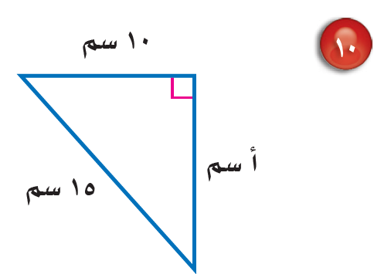
(الضلع المجهول)² = الوتر²- الضلع المعلوم²
أ² = ²15 - ²10
أ² = 225 - 100
أ² = 125
أ² = الجذر التربيعي للطرفين
125
±
طول الوتر تقريبا 11,2 سم
أ ﺕ ± 11,2
أ ﺕ 11,2 سم نستبعد الحل السالب

Slide 8
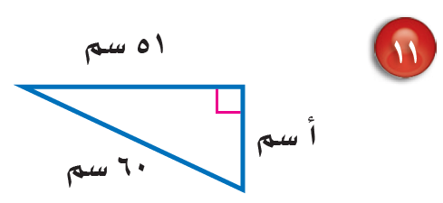
(الضلع المجهول)² = الوتر²- الضلع المعلوم²
أ² = ²60 - ²51
أ² = 3600 - 2610
أ² = 999
أ² = الجذر التربيعي للطرفين
999
±
طول الوتر تقريبا 31,6 سم
أ ﺕ ± 31,6
أ ﺕ 31,6 سم نستبعد الحل السالب

Slide 9
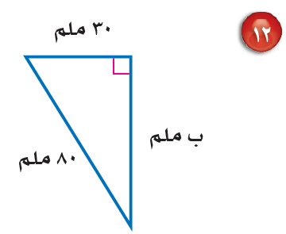
(الضلع المجهول)² = الوتر²- الضلع المعلوم²
ب² = ²80 - ²30
ب² = 6400 - 900
ب² = 5500
ب² = الجذر التربيعي للطرفين
5500
±
طول الوتر تقريبا 74,2 ملم
ب ﺕ ± 74,2
ب ﺕ 42,2 ملم نستبعد الحل السالب

Slide 10
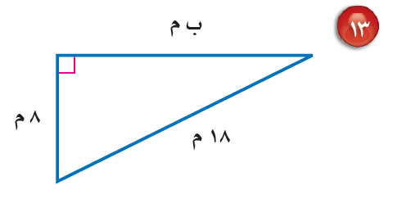
(الضلع المجهول)² = الوتر²- الضلع المعلوم²
ب² = ²18 - ²8
ب² = 324 - 64
ب² = 260
ب² = الجذر التربيعي للطرفين
260
±
طول الوتر تقريبا 16,1 م
ب ﺕ ± 11,2
ب ﺕ 16,1 م نستبعد الحل السالب

Slide 11



؟
؟
؟
²145 = ²143 + ²24
²125 = ²122 + ²30
²197 = ²195 + ²28
؟
؟
؟
21025= 20449 + 576
15625= 14884+ 900
38809 = 38025 + 784
21025 = 21025
15784 ≠ 15625
38809 = 38809
نعم
لا
نعم
المثلث قائم الزاوية
المثلث ليس قائم الزاوية
المثلث قائم الزاوية

Slide 12
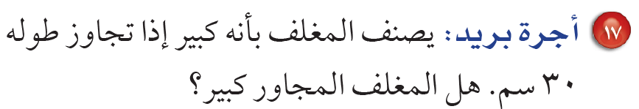
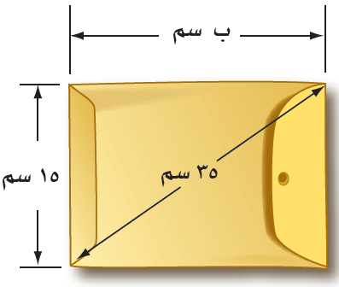
ب² = ²35 ــ ²15
ب² = 1225 ــ 225
ب² = 1450
ب = ± 31.6 الجذر التربيعي للطرفين
المغلف كبير لأن طوله
31.6 سم
ب = 31.6 سم نستغني عن الأس السالب

Slide 13
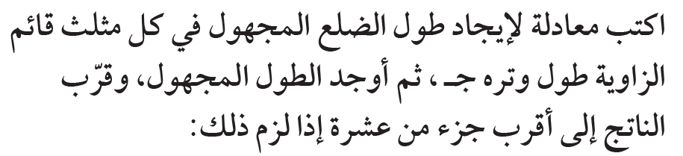


أ = 48 م ب = 55 م جـ = ..؟
أ = 48 م ب = 55 م جـ = ..؟
جـ ² = أ ² + ب²
جـ ² = أ ² + ب²
جـ ² = ²48 + ²55
(9,4) ² = أ ² + (4,5) ²
جـ ² = 2304 + 3025
88,36= أ ² + 20,25
جـ ² = 5329
أ ² = 88,36- 20,25
أ ² = 68,11
5329
=
جـ
68,11
=
أ
جـ = 73م
أ = 8,25م

Slide 14


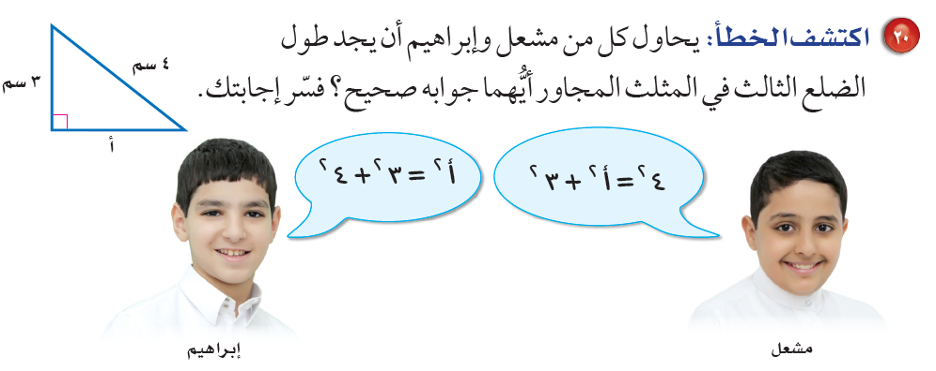
مشعل ,
²4 = أ ² + 3 ²
لأن المعلوم طول الوتر وطول إحدى الساقين ، فالمعادلة هي:

Slide 15

6 , 8 , 10
5 , 12 , 13

Slide 16

تربط نظرية فيثاغورس الأضلاع الثلاثة للمثلث القائم الزاوية، فإذا
علمت ُ طولي ضلعين في مثلث قائم الزاوية، أمكنك تعويض القيم في
نظرية فيثاغورس والحل لإيجاد طول الضلع المجهول.

Slide 17
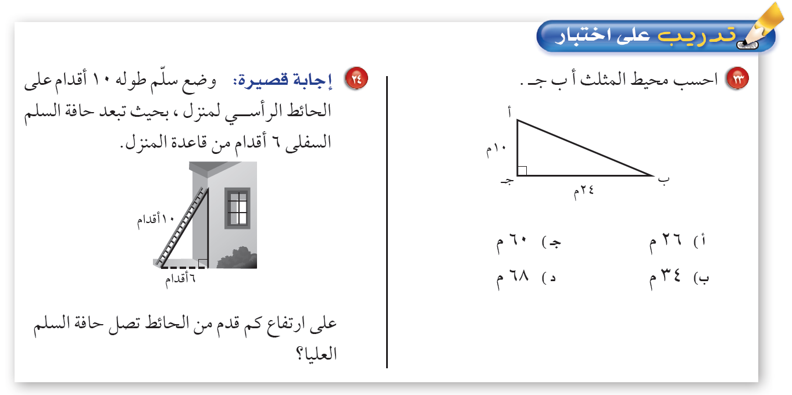
ضلع² = الوتر ² - ضلع ²
ج ² = 10 ² + 6 ²
ج ² = 100 + 36
ج ² = 64
ج = _ و64/
ج = 8اقدام
ج ² = أ ² + ب ²
ج ² = 10 ² + 24 ²
ج ² = 100 + 576
ج ² = 676
ج = _ و676/
ج = 26م
محيط المثلث=مجموع أطوال أضلاعه
مح = 26 + 24+10
مح= 60 م
Notes:
واضح ان النقطة تقع في المنتصف

Slide 18
الحقوق غير محفوظة
اذكروني بدعواتكم الجميلة
المزيد من العروض من إعدادي
في قناتي
قناة رياضيات أسماء العوفي
اضغط هنا

Slide 19
تم الاستفادة
من الأعضاء في منتديات يزيد
عرض بوربوينت
من إعداد العضو: تركي30
وحلول العضو:
عقيل الزبيدي
اللهم ارحمهما واغفر لهما وتجاوز عنهما وارفع منزلتهما في الجنة
وأكفهما هم الآخرة كما كفونا هم الدنيا

